Slide 1
Waterkers AI
Project Experience

Slide 2



Inhoud
Opdracht
Dataset
Training
Testen/evalueren
Deployment
Dasboard
Conclusie
Notes:
Vertellen over de inhoud presentatie

Slide 3
Opdracht
Dataset opbouwen
Modelontwikkeling
Implementatie embedded device
Dashboard
Ontwikkel een AI- systeem dat de groei van waterkers monitort, integreer dit op een embedded device
Notes:
Korte uitleg over opdracht

Slide 4
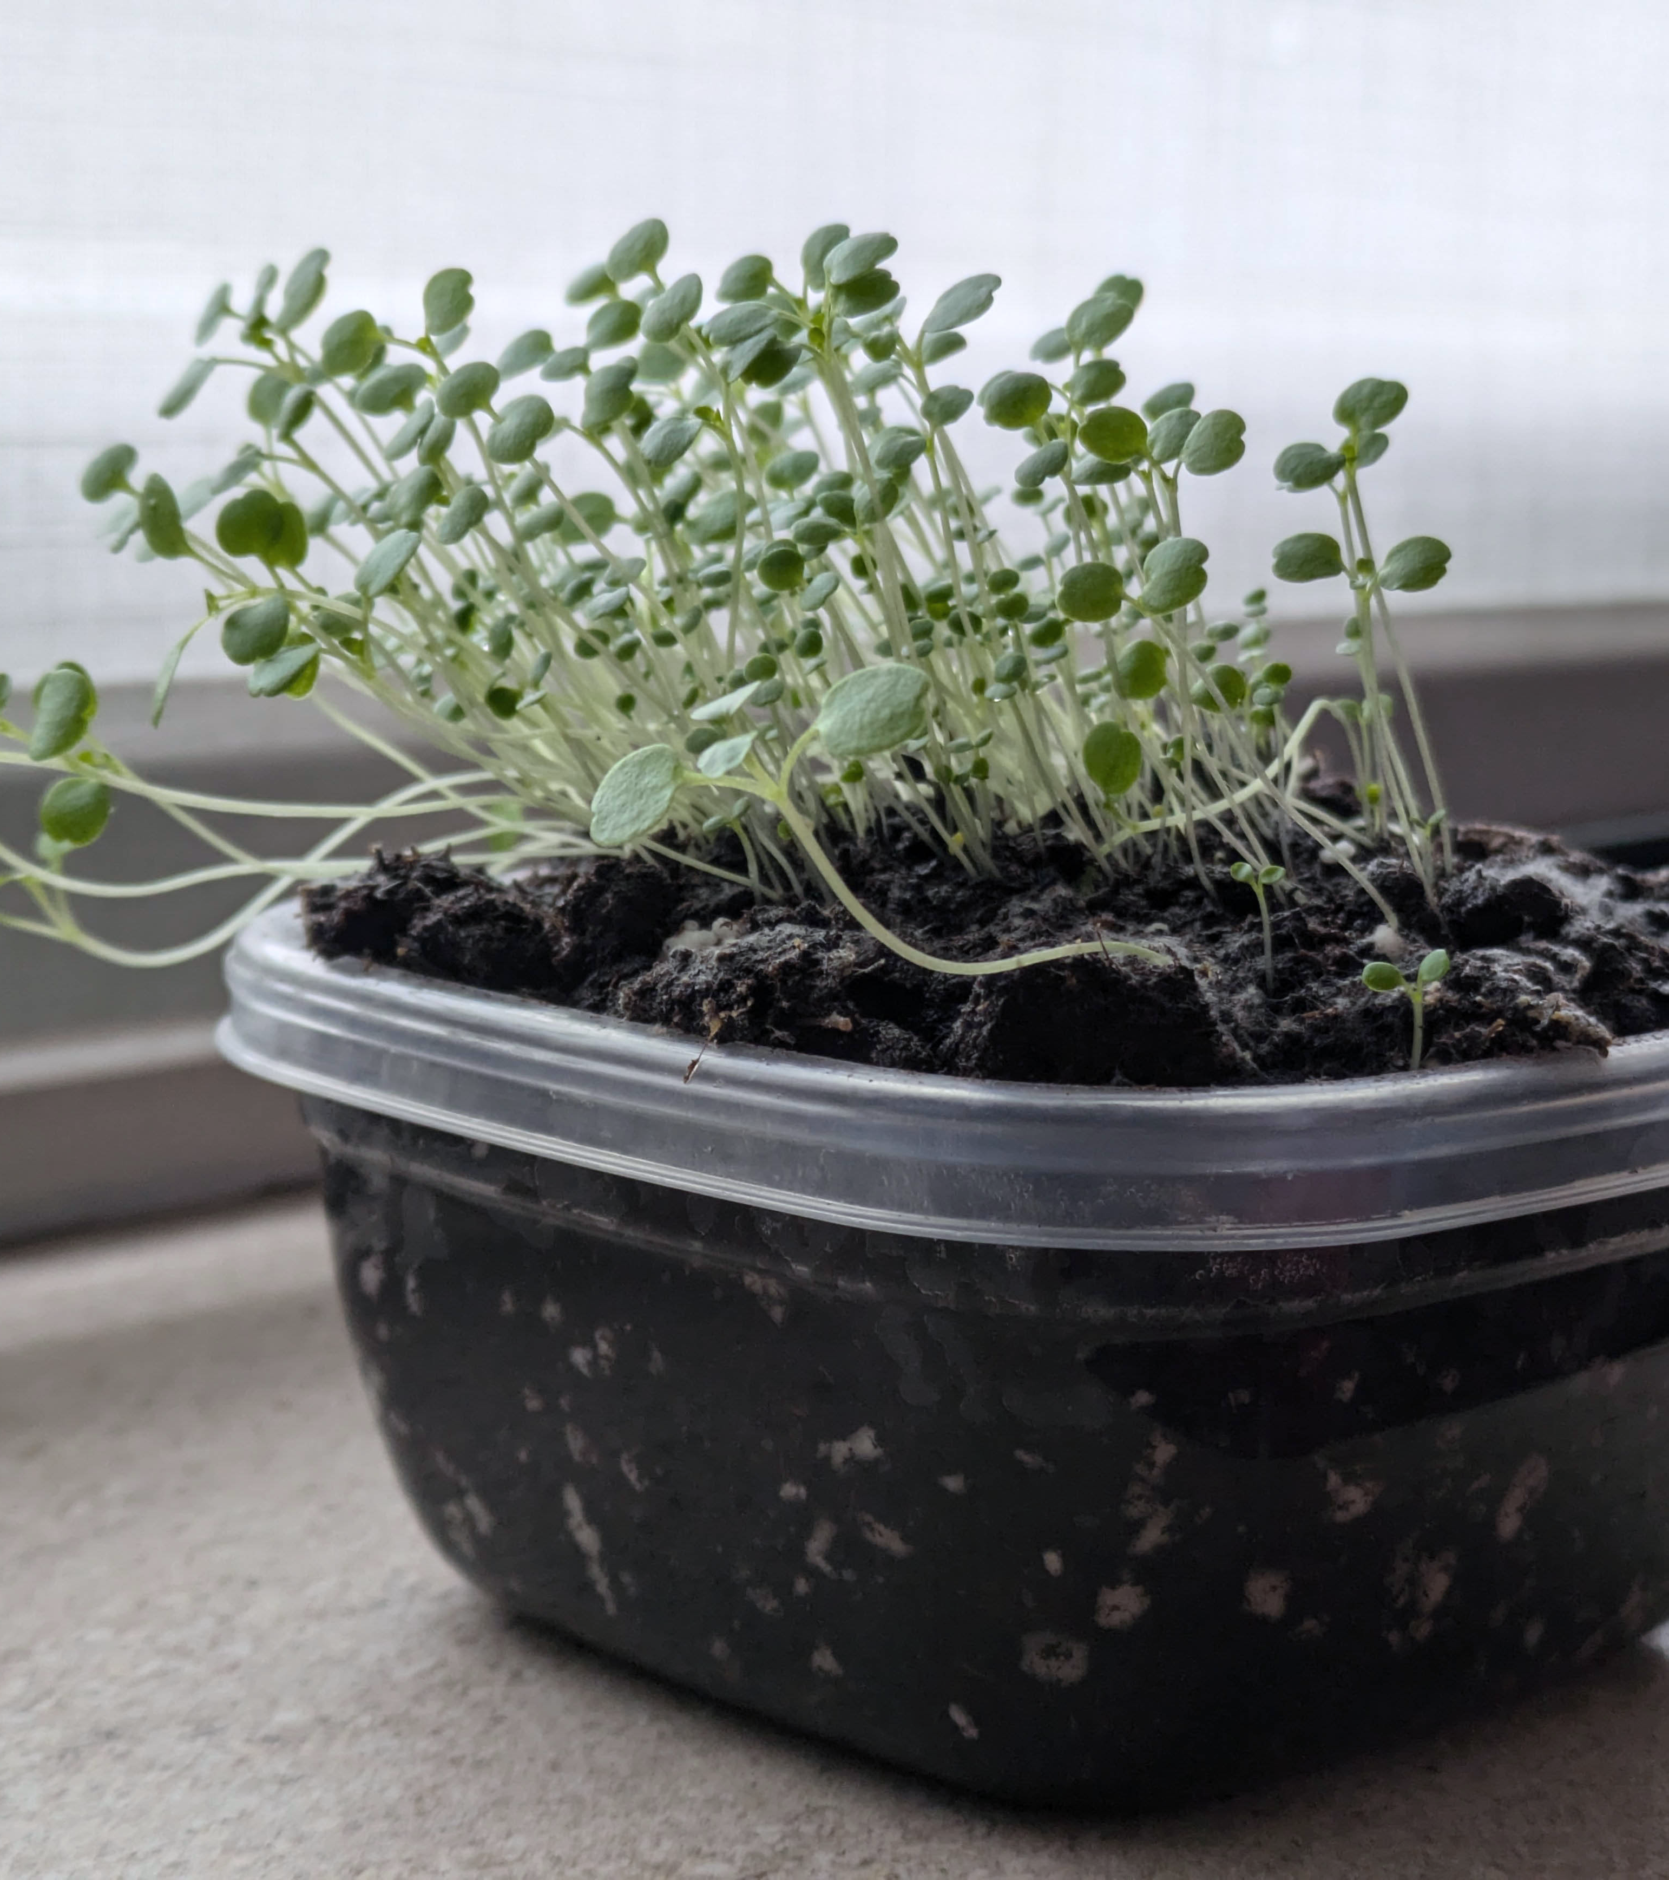
Opbouwen dataset
Frequentie foto’s
Camera – instellingen
Belichting
Achtergrond
Kwaliteit
Logboek / bestandsorganitatie
Variatie
Notes:
Opbouwen eigen dataset met belangrijke punten
Frequentie foto’s -> dagelijks zelfde tijdstip
Camera instelling -> scherpte en focus
Belichting -> natuurlijk / kunstmatig, donker/licht
Achtergrond -> ruis
Kwaliteit -> schemer, onderbelicht, overbelicht, …
Logboek -> bijhouden welke foto welke dag
Variatie -> perspectief, achtergrond, belichting, …

Slide 5
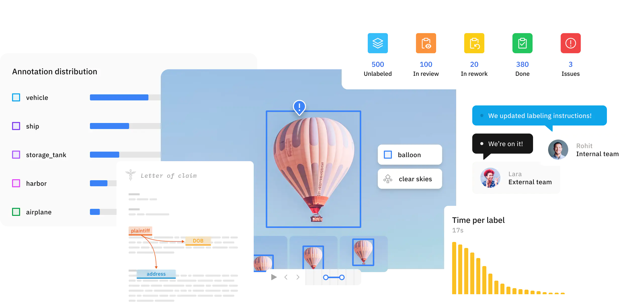
Labelbox
Uploaden foto’s
Configuratie tools
Annotaties
Controle
Automatisatie
Exporteren
Notes:
Uploaden foto’s -> importeren of cloudopslag
Configuratie tools -> bounding boxes, polygonen, tekst labels
Annotaties -> maken gebruik van de configuratie tools, per foto gaan bepalen
Controle -> labels reviewen en al dan niet goedkeuren, hoeveelheid foto’s per dag, hoeveelheid labels
Automatisatie -> machine learning-model importeren om foto’s te labelen
Exporteren -> verschillende formaten zoals, JSON, COCO format, … naar Edge Impulse

Slide 6

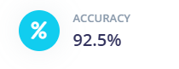
Training
Project voorbereiding
Impulse ontwerpen
Model Training en validatie
Model optimalisatie

Slide 7
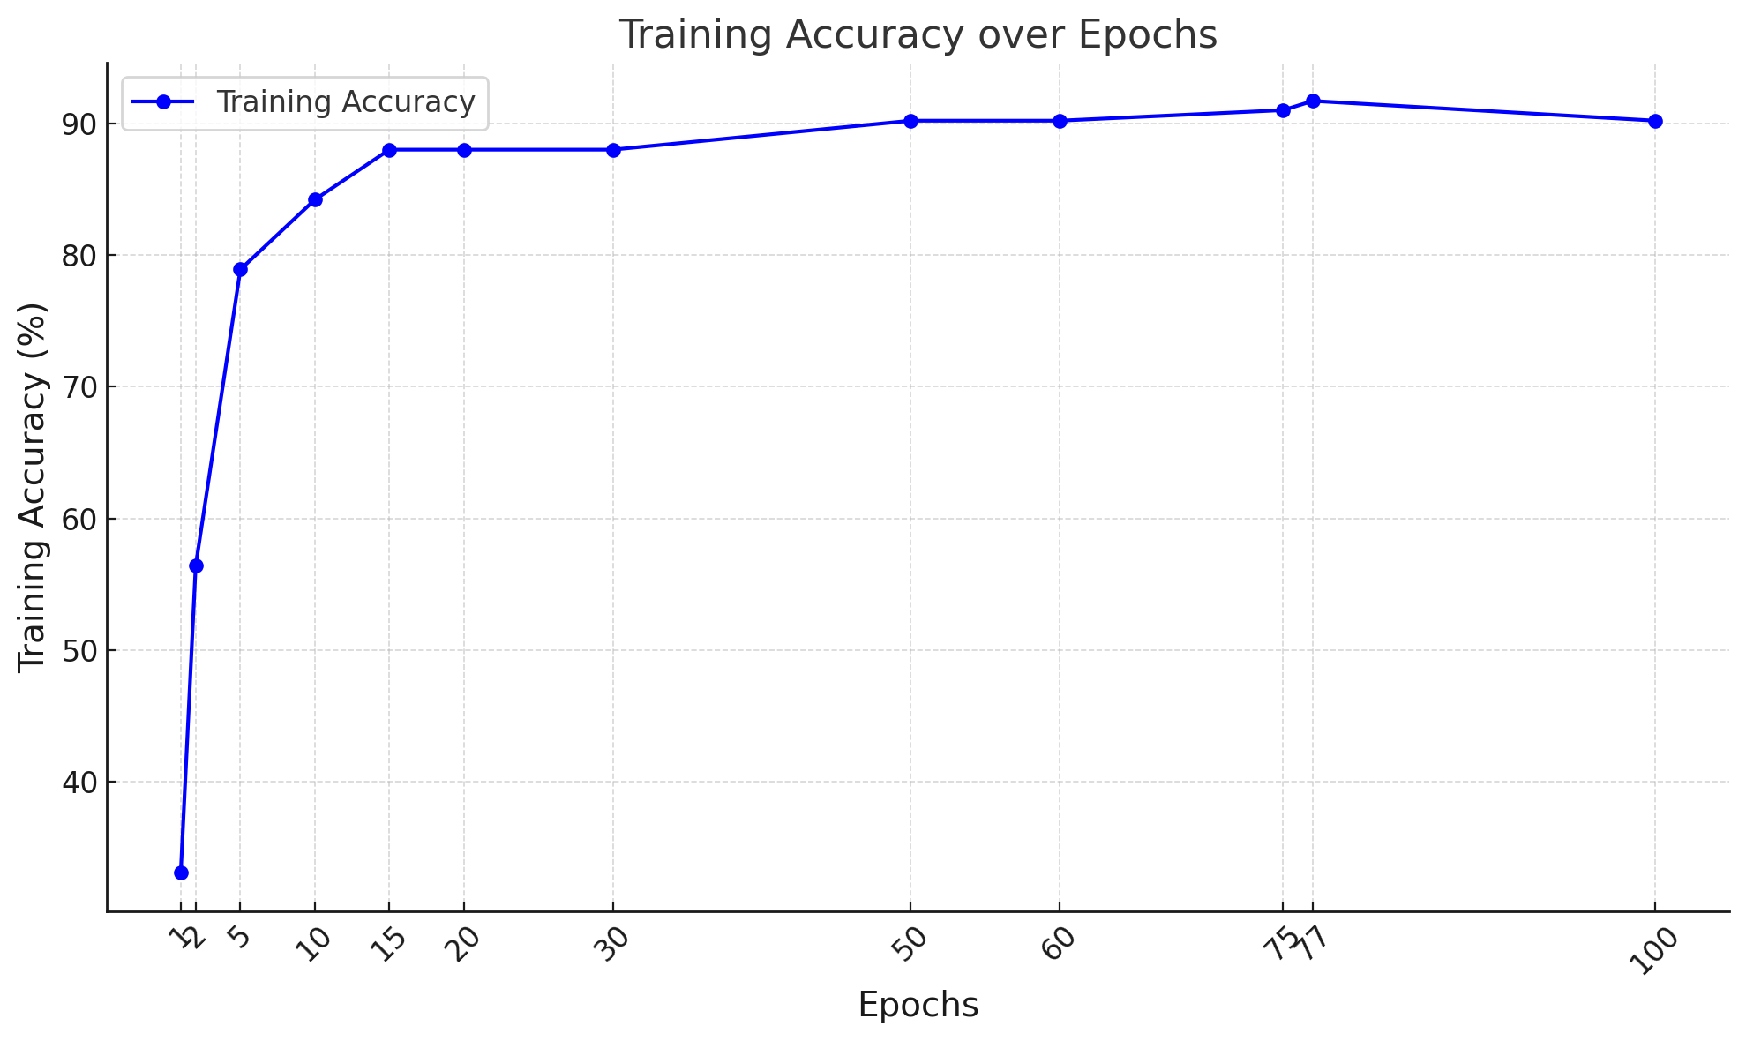
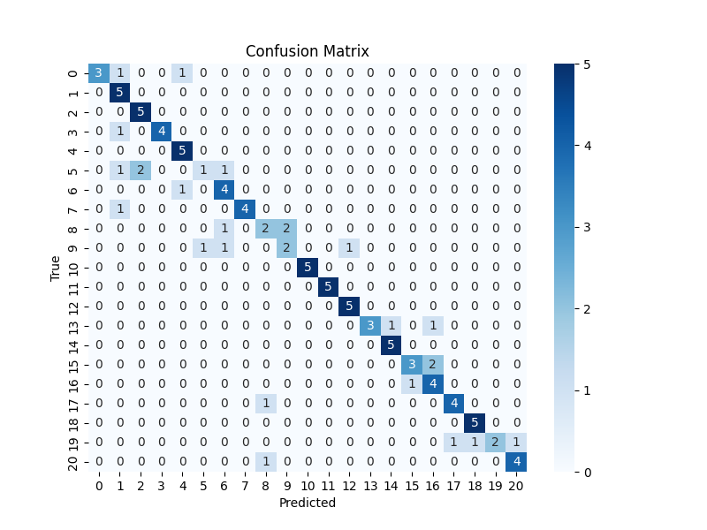
Testen/evalueren
Model vergelijken
Accuracy/epoch

Slide 8




Deployment
Online
Edge Impulse CLI
Lokaal
AARCH64

Slide 9
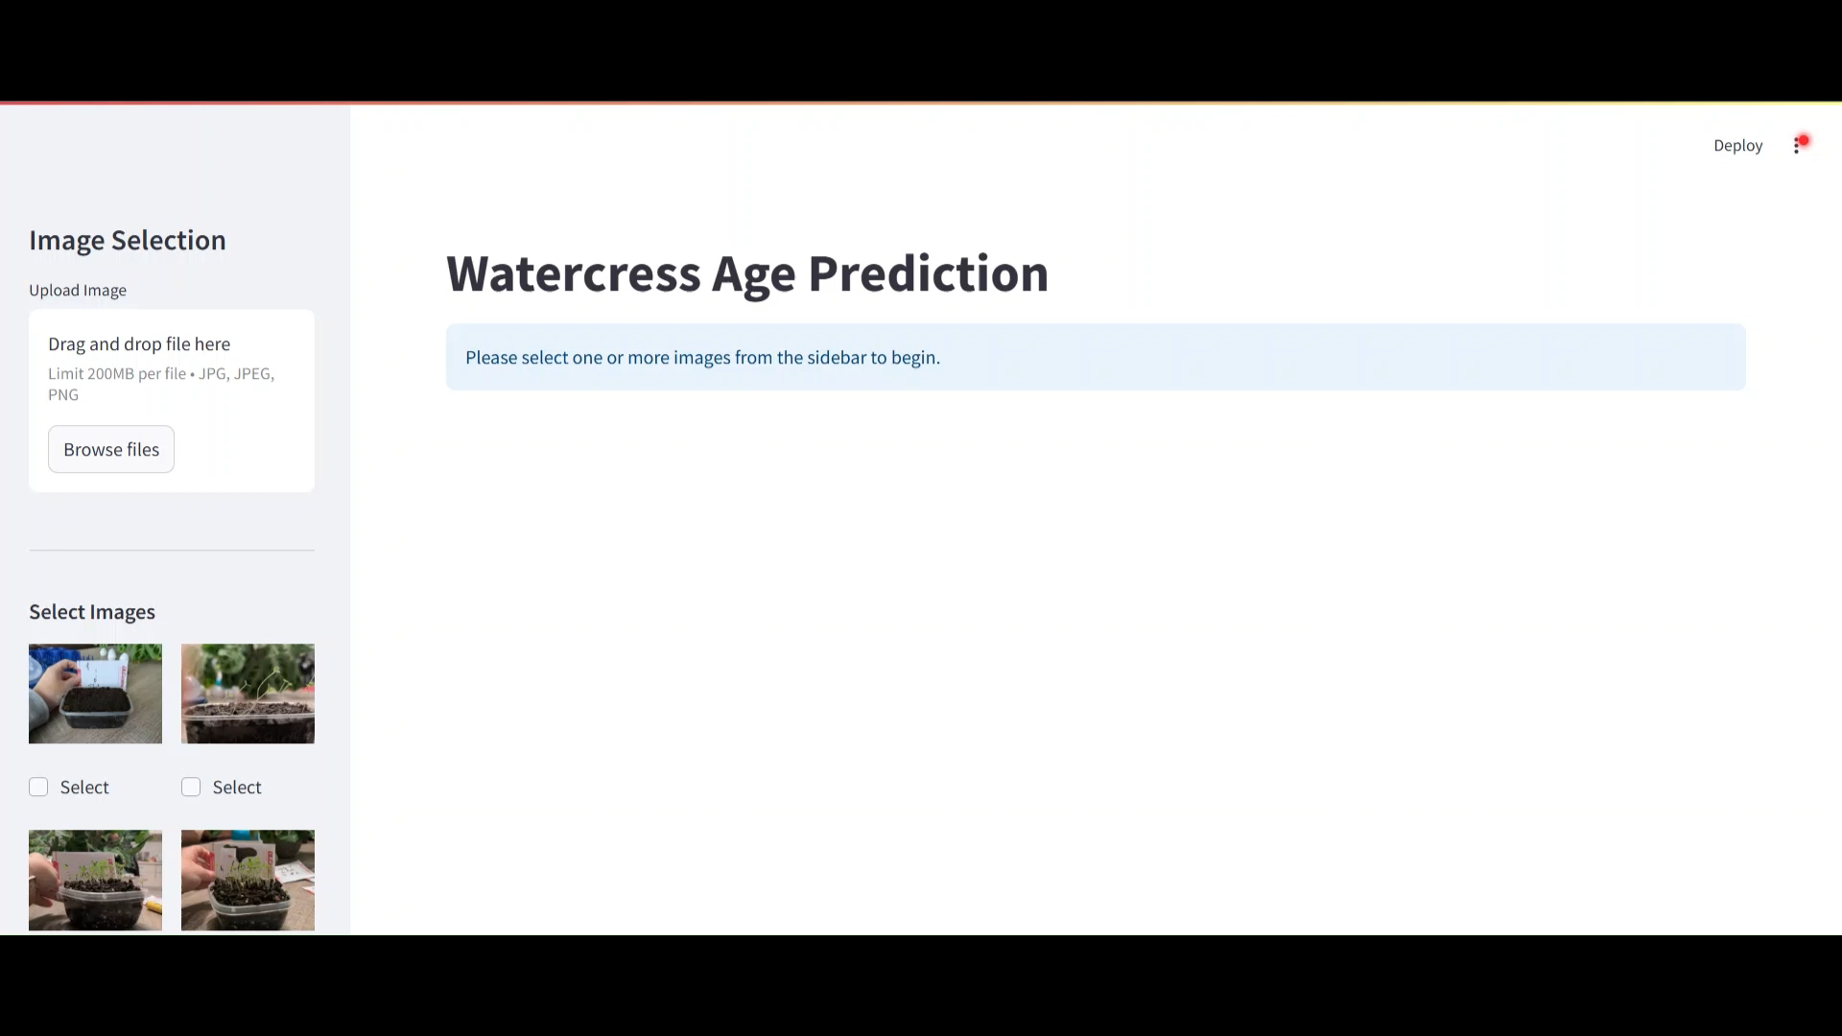
Streamlit Dashboard
Python framework
Interactieve webapplicaties
Eenvoudig
Snel
Docker
Notes:
Python framework -> voornamelijk gebruikt voor data-analyse, machinelearning
Interactieve webapplicaties -> grafieken, selectie vakken, sliders
Snel/ Eenvoudig -> geen kennis nodig van front-end webapplicaties
Gebruik om ons resultaat te presenteren en testen met user in
Docker -> dashboard draait op een VM in een docker container

Slide 10
Conclusie
Dataset & labeling
AI- model
Deployment
Dashboard
3D prints
Notes:
Dataset -> belangrijk goeie dataset met correcte labeling
AI-Model ->
Deployment ->
Dashboard -> Dashboard is functioneel en overal beschikbaar
3D prints -> prototype, moet nog geoptimaliseerd zijn, air holes, in PLA maat moet PET G / ABS

